Slide 1
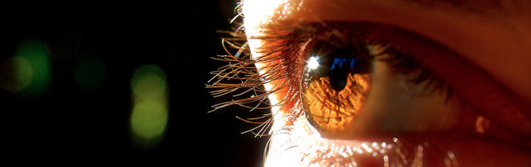
Procesamiento de Imágenes
Domingo Mery
Departamento de Ciencia de la Computación
Escuela de Ingeniería
Universidad Católica de Chile
Deconvolución
[ Capítulo 6 ]

Slide 2
Degradación en el dominio de Fourier
F
H
G
Entonces, podemos pensar que la restauración sería:

Slide 3
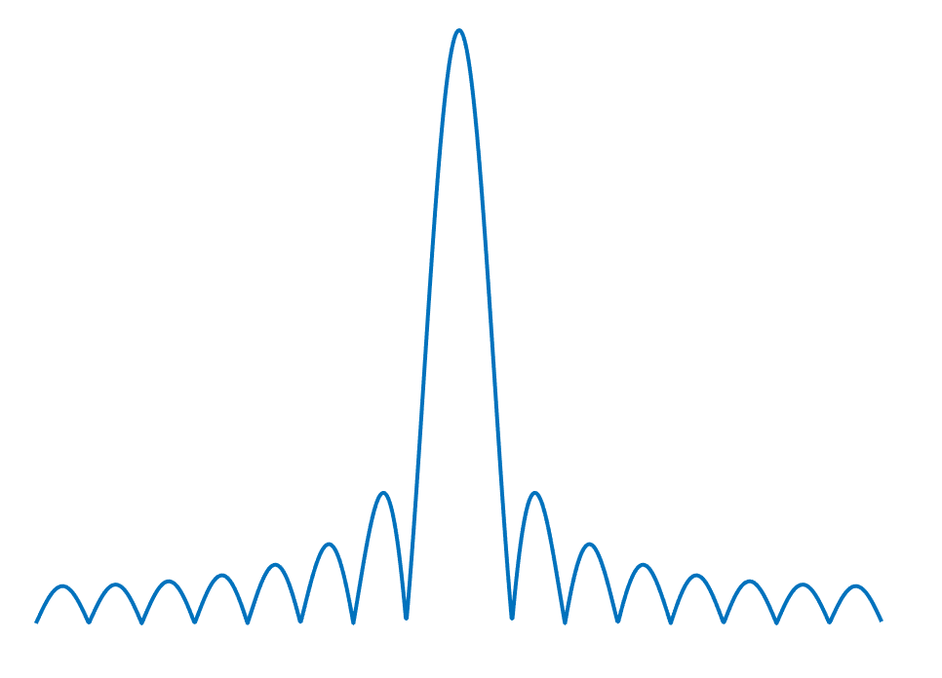
Por qué no funciona?
Filtro
Promedio:

Slide 4
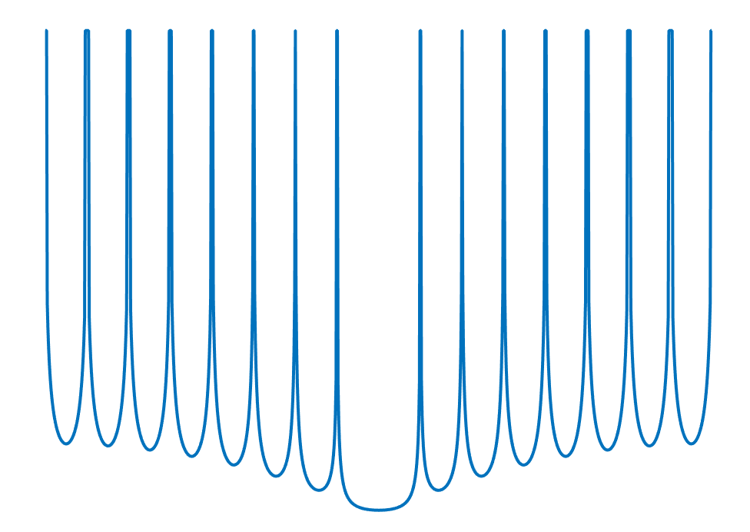
Por qué no funciona?
Filtro
Promedio:
H al ser un filtro pasa bajos tiene ceros y valores cercanos a cero, genera divisiones por cero que ocasionan un serio problema.

Slide 5
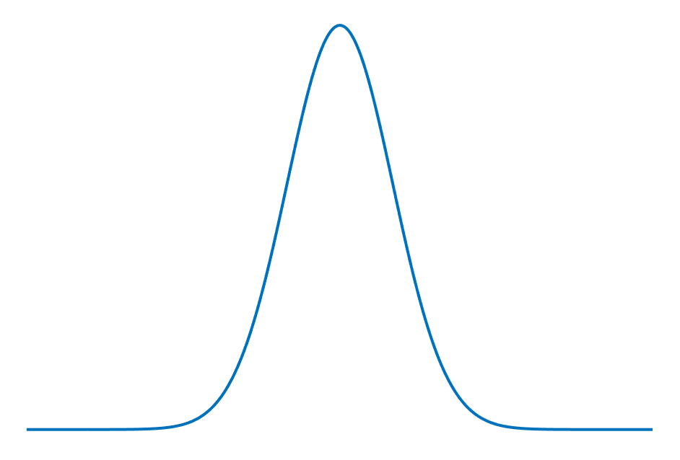
Por qué no funciona?
Filtro
Gaussiano:

Slide 6
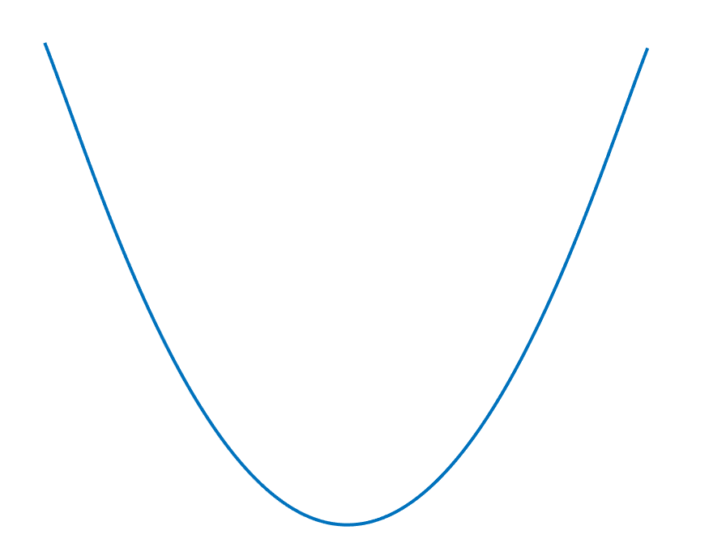
Por qué no funciona?
Filtro
Gaussiano:
H al ser un filtro pasa bajos tiene ceros y valores cercanos a cero, genera divisiones por cero que ocasionan un serio problema.

Slide 7
Por qué no funciona?
F
H
G

Slide 8
Por qué no funciona?
(ruido)
F
H
G= FH+
+

Slide 9
Por qué no funciona?
(ruido)
F
H
G= FH+
+
1/H

Slide 10
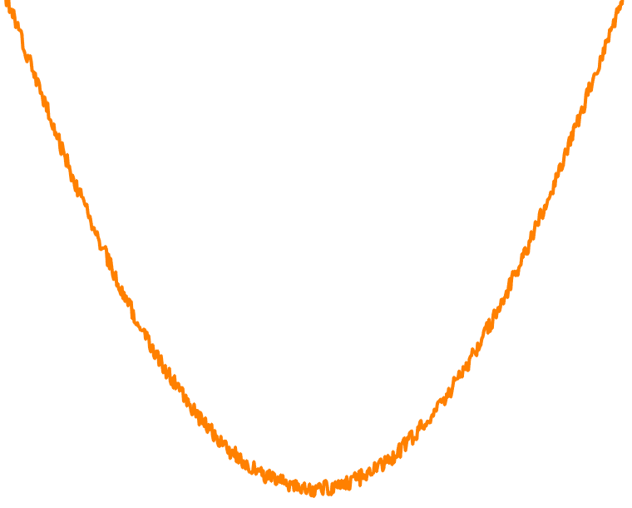
Por qué no funciona?
(ruido)
F
H
G= FH+
+
1/H
Para frecuencias altas,
es muy grande

Slide 11
Ejemplo

Slide 12
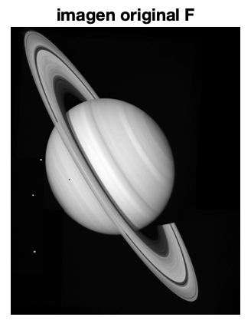
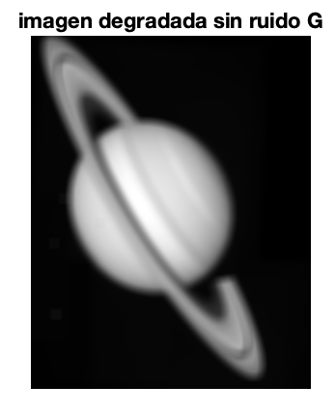
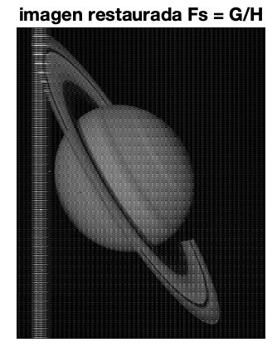
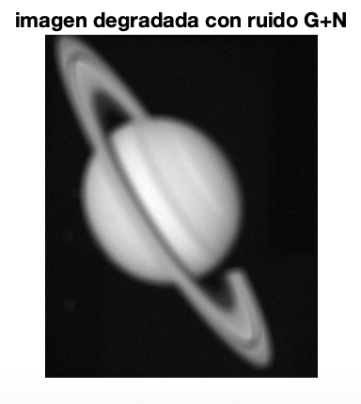
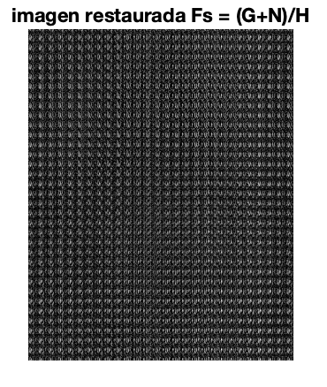

Slide 13
Degradación en el dominio de Foruier
F
H
G
Entonces, podemos pensar que la restauración sería:

Slide 14
Solución

Slide 15
Reformulación
W
G

Slide 16
Reformulación
W
G

Slide 17
Reformulación
W
G
R evita división por cero
R evita amplificación del ruido

Slide 18
Reformulación
La idea es escoger R (no constante) de tal forma que:
Para frecuencias altas W es bajo
Para frecuencias bajas W = 1/H
R evita división por cero
R evita amplificación del ruido

Slide 19
Reformulación
La idea es escoger R (no constante) de tal forma que:
Para frecuencias altas W es bajo
Para frecuencias bajas W = 1/H
R

Slide 20
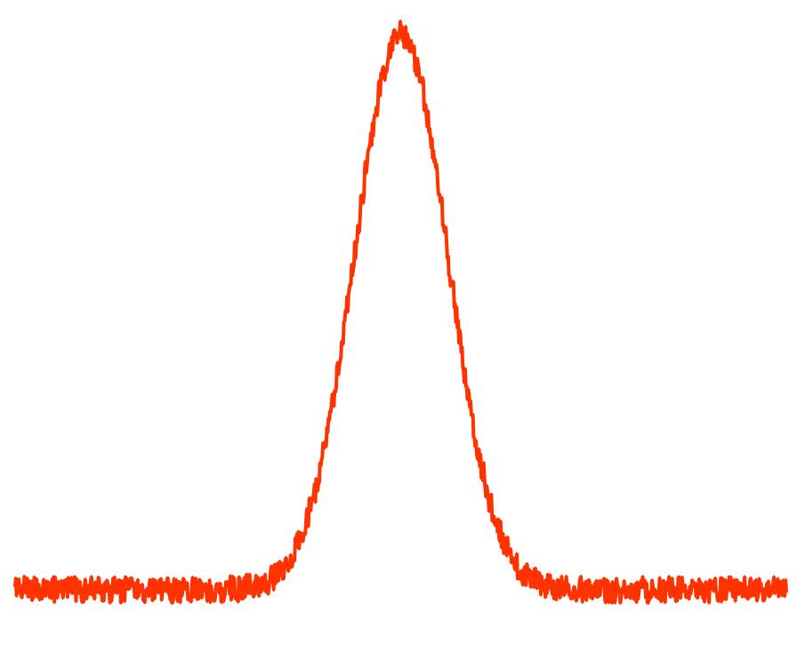
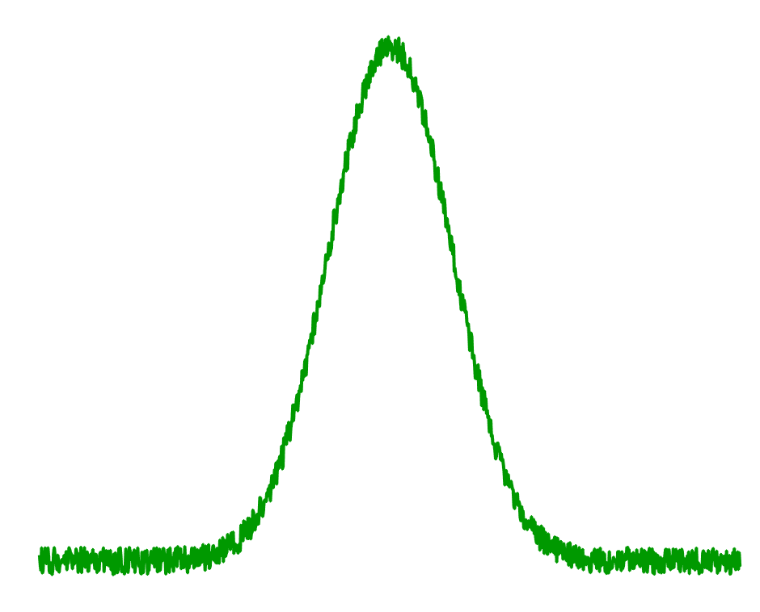
señal
ruido
= SNR²
1/SNR²
Para frecuencias altas, R es alto
=> W es bajo
Para frecuencias bajas, R es bajo
=> W es aprox. 1/H
R

Slide 21
Winer Filter
W
IMAGEN
RESTAURADA
G
IMAGEN
DEGRADADA
Filtro inverso corregido total
Filtro inverso total

